Slide 1
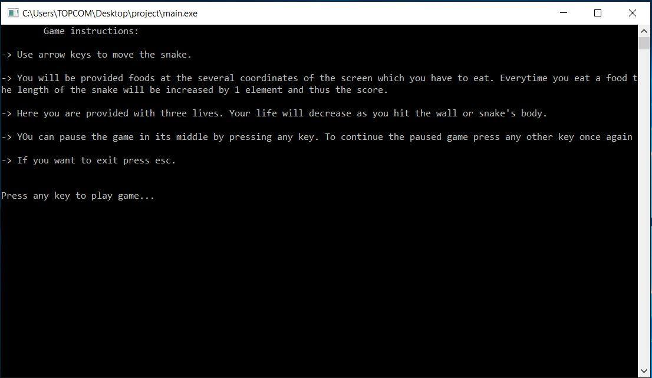
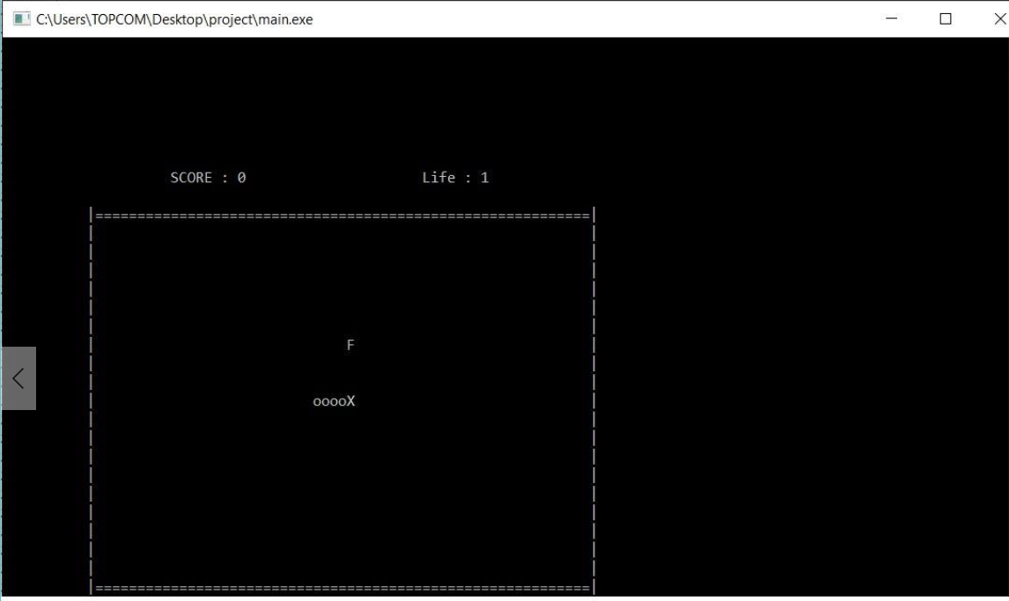
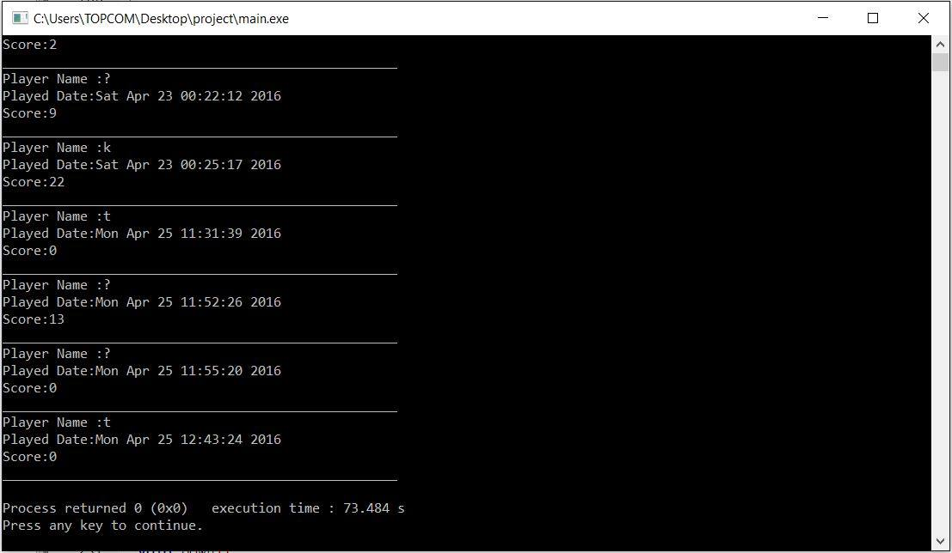
โครงงาน กินหัวโผล่หาง
นาย อธิวัฒน์ คงสินสุขไพศาล 570510706, นางสาว อังค์วรา มูลใหม่ 570510709
นาย ชาญวุฒิ ปุ่นลิด 580510589
การพิมพ์โปสเตอร์ ...
ใช้กระดาษ A4 ขนาด 120 แกรม โดยนำไปพิมพ์ที่ห้อง CSB 208
ก่อนพิมพ์ควรตรวจสอบความถูกต้องของโปสเตอร์ให้เรียบร้อย
ในการต่อกระดาษ ให้ใช้กาวแท่ง
โจทย์หรือปัญหา
โปรแกรมที่พัฒนา
จุดเด่น/ข้อจำกัดของโปรแกรม
ทุกคนบนโลกใบนี้ล้วนต้องมีความเครียด และทุกคนก็ย่อมต้องหาวิธีจัดการกับความเครียดที่เกิดขึ้น พวกเราจึงเลือกที่จะพัฒนาเกมขึ้นมา เพราะเกมเป็นสิ่งที่สามารถจัดการกับความเครียดที่ดีมากวิธีหนึ่ง
นำเข้าข้อมูลโดยให้ผู้ใช้กดปุ่มลูกศร ขึ้น, ลง, ซ้าย และขวา เพื่อบังคับให้ตัวงูไปยังทิศทางที่ต้องการ เมื่อจบเกม ระบบจะให้ผู้ใช้ป้อนชื่อเพื่อเก็บบันทึกสถิติการเล่นไว้
แสดงผมโปรแกรมโดยใช้การสร้าง GUI แบบง่าย และออกแบบกราฟฟิคเป็นรูปทรงเรขาคณิต
เมื่อจบเกม จะแสดงชื่อ และ คะแนนที่เล่นเกมได้
มีการบันทึกตะแนนลงแฟ้มข้อมูล ประกอบด้วย ชื่อผู้เล่น คะแนนที่ได้ และ เวลาที่ได้เล่น โดยบันทึกลงแฟ้มข้อมูลชนิด Direct structure
ข้อจำกัดของโปรแกรม คือสามารถเล่นได้ทีละ 1 User เท่านั้น ยังไม่สามารถเล่นแบบ Multi-user ได้ ซึ่งหากมีโอกาสจะพัฒนาต่อไปครับ
วัตถุประสงค์/เป้าหมาย
ตัวอย่างการรันโปรแกรม
หน้าจอคำแนะนำเกม
เพื่อสร้างความผ่อนคลายและความเพลิดเพลินให้กับผู้ใช้งาน
เพื่อช่วยให้ผู้ใช้งานได้มีโอกาสรีเซ็ทความคิดเก่า ให้เปลี่ยนเป็นความคิดใหม่เพื่อที่จะสามารถใช้ความคิดใหม่นี้แก้ไขปัญหาต่างๆได้ดีขึ้น
เพื่อเป็นการใช้ความรู้ที่เรียน นำมาพัฒนาโปรแกรมจริงๆได้
หน้าจอขณะเล่นเกม
แนวทางการแก้ปัญหา
จุดเด่น/ข้อจำกัดของโปรแกรม
หน้าจอแสดงผลคะแนนเกม
โครงงานของพวกเรามีการใช้ Library เพิ่มเติม คือ windows.h ในการแก้ปัญหา เนื่องจากพวกเราเลือกที่จะพัฒนาโปรแกรมเกม จึงต้องมีการใช้ GUI มาประกอบการพัฒนา
จุดเด่นของโปรแกรม คือสามารถบันทึกคะแนนและเรียกดูย้อนหลังได้ และมีการเลือกระดับการเล่นได้

